Slide 1
DEFINITION DES COMPETENCES
PREPARATION D’UNE SEQUENCE
CREATION DES TPs
EVALUATION

Slide 2
DEFINITION DES COMPETENCES
DECOUVERTE
APPROFONDISSEMENT
MAITRISE
NIVEAU DE COMPETENCES

Slide 3
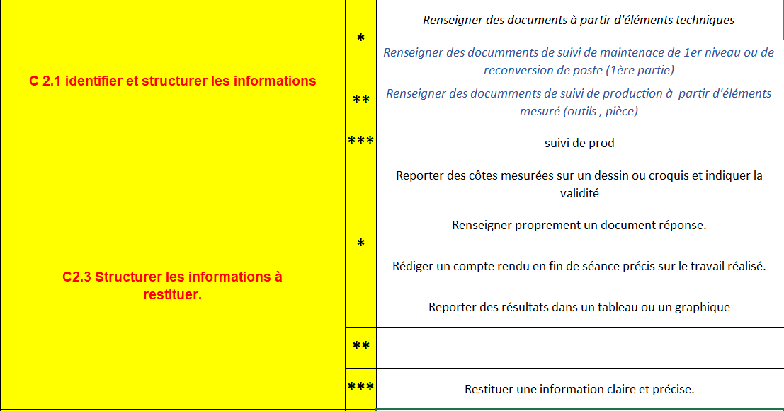
DEFINITION DES COMPETENCES

Slide 4
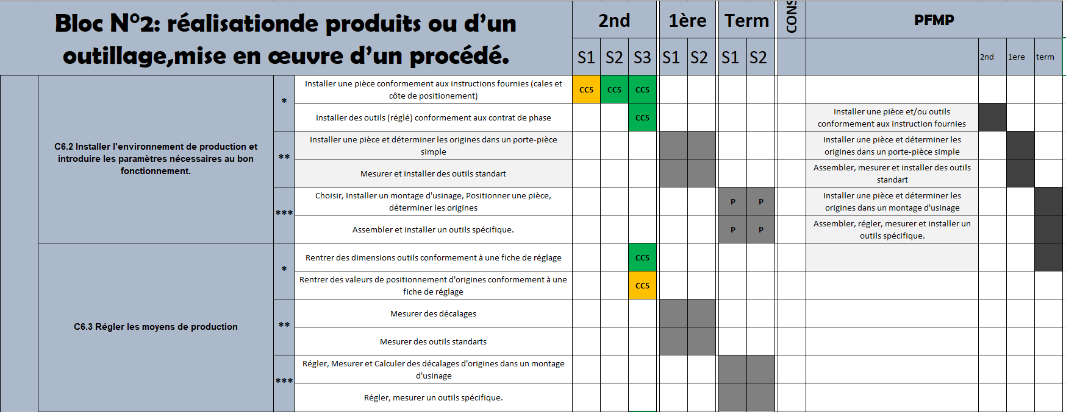
DEFINITION DES COMPETENCES
VISION sur les 3 années

Slide 5
…

Slide 6
PREPARATION DE LA SEQUENCE

Slide 7
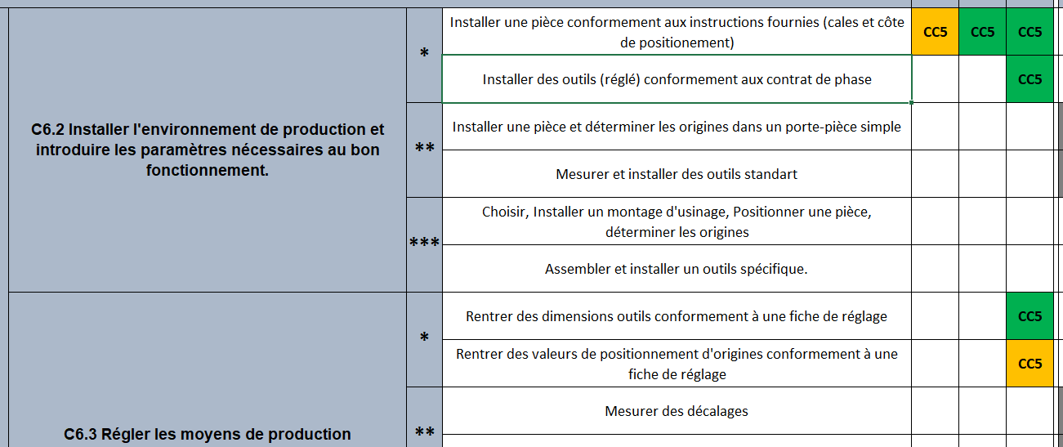

Slide 9
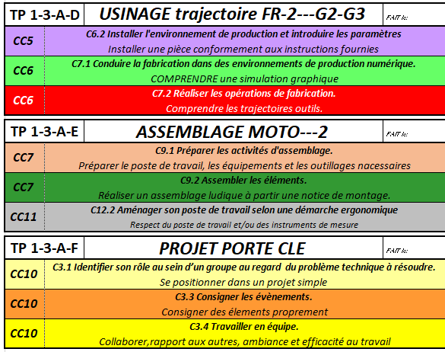
PREPARATION DE LA SEQUENCE

Slide 10
CREATION DU TP

Slide 11
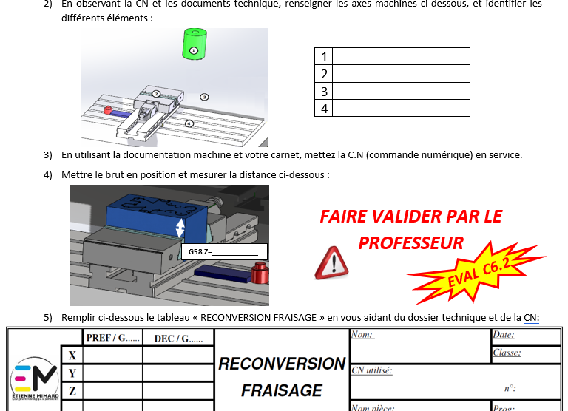
CREATION
DU TP

Slide 12
CREATION DU TP

Slide 13
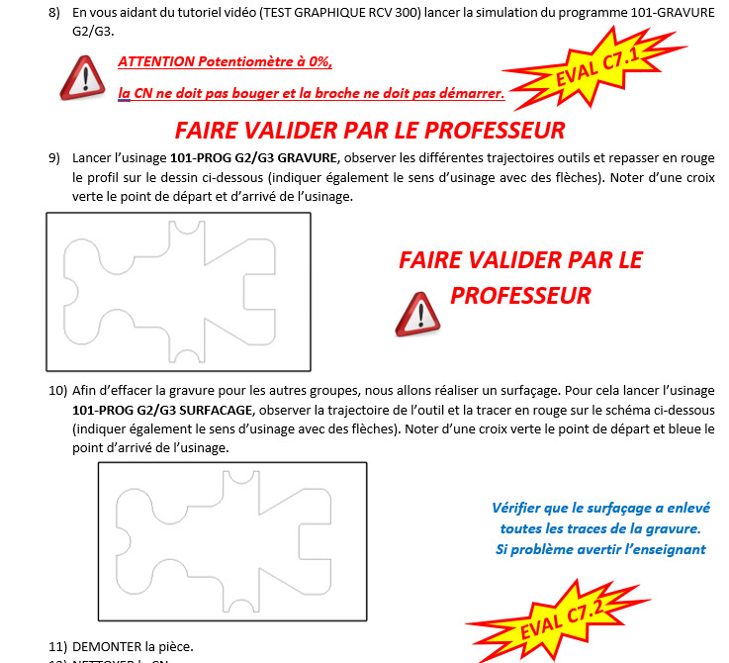
CREATION
DU TP

Slide 14
ORGANISATION
et EVALUATION sous forme de LIVRET

Slide 15
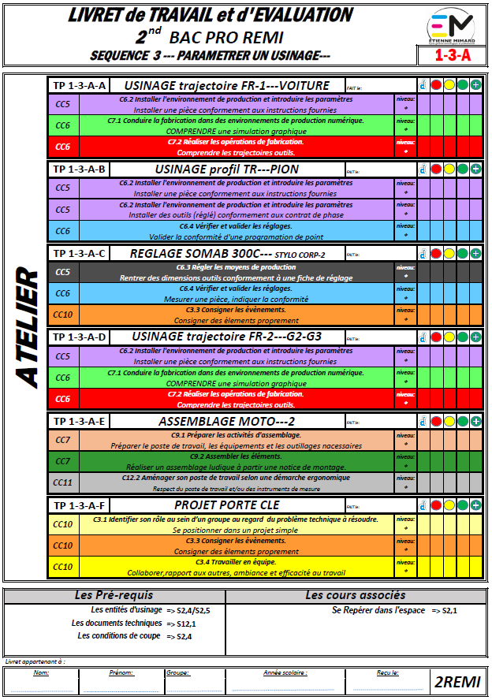
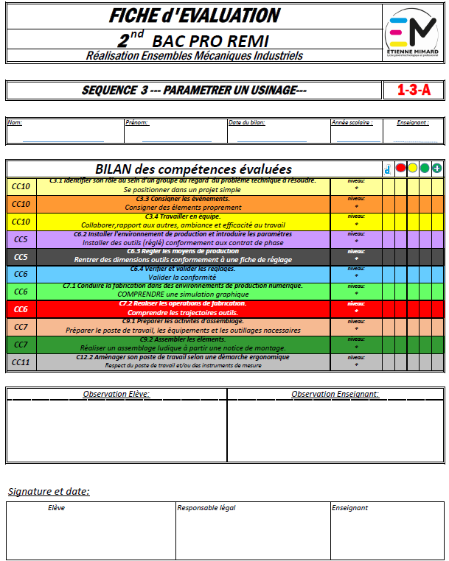

Slide 16
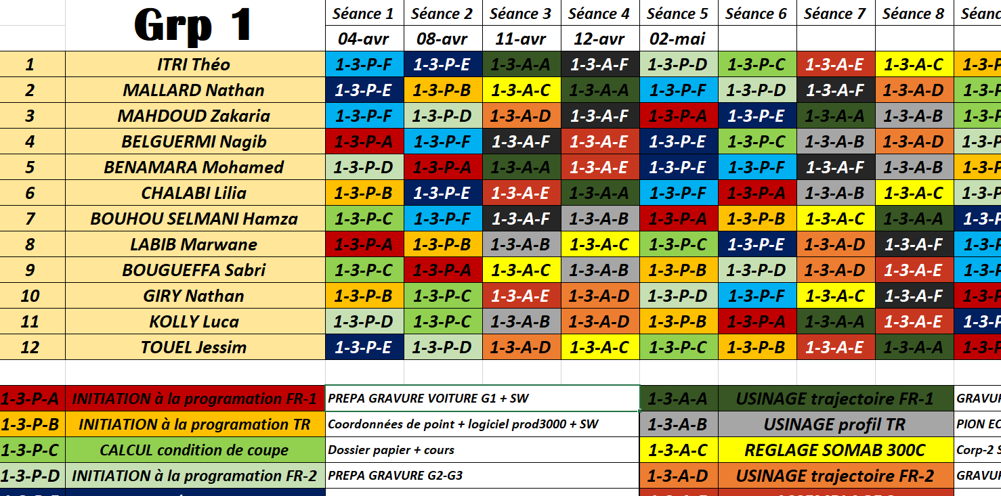
ROTATION TP
EXEMPLE

Slide 17
EVAL C3,1

Slide 18
BILAN

Slide 19
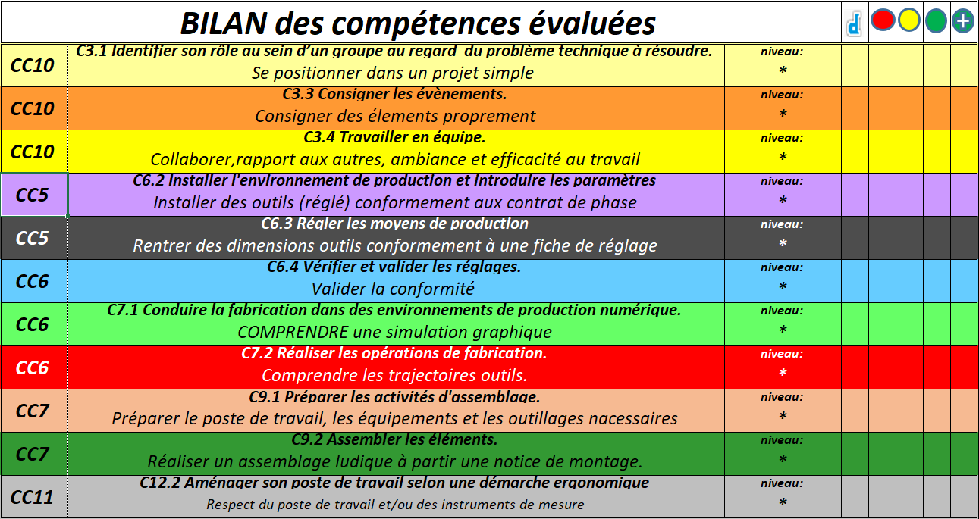
X
X
X
X
X
X
X
X
X
X
X

Slide 20
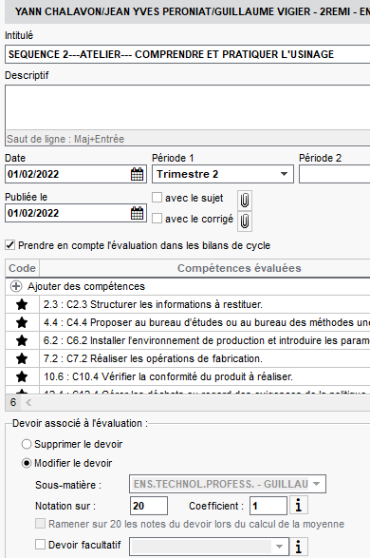
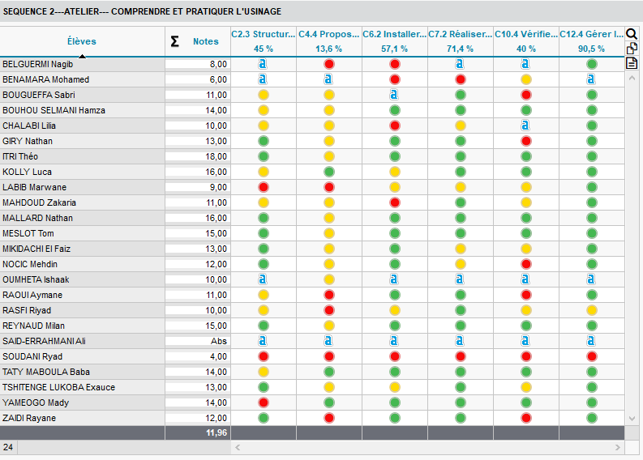
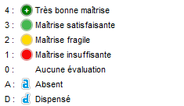
EVALUATION PRONOTE

Slide 21
1 2 3 4
X
X
X
X
X
X
X
X
X
X
X

Slide 22
AVANTAGE:
INCONVENIENTS:
Confort d’utilisation
Rapidité d’évaluation
L’élève sait exactement se qu’on attend de lui.
Traçabilité du parcours
Possibilité de faire un bilan élève/parents
Temps de préparation
Flexibilité si panne CN

Slide 23
